Slide 1
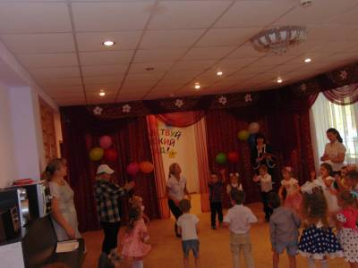
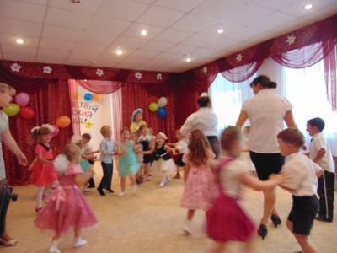
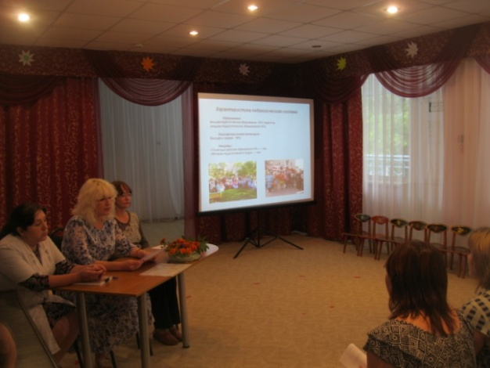
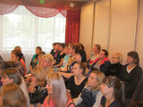
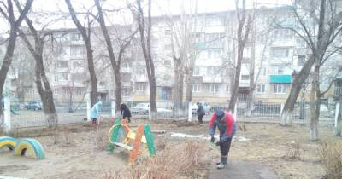
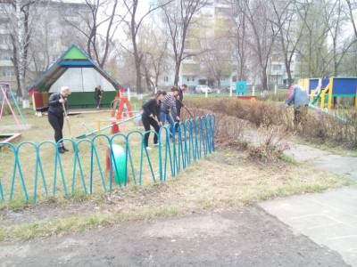
СЕНТЯБРЬ
Тема периода «Мы приходим в детский сад»
Праздник «Здравствуй, детский сад»
Цель: вовлечение родителей воспитанников в воспитательно-образовательную деятельность детского сада.
Родительское собрание «Цели и задачи образовательной деятельности в новом учебном году»
Цель: установка приоритетных задач на учебный год совместно с родителями.
Акция «Листопад»
Цель: благоустройство территории детского сада совместно с родителями.

Slide 2
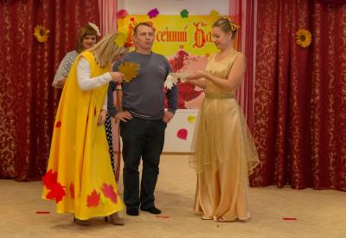
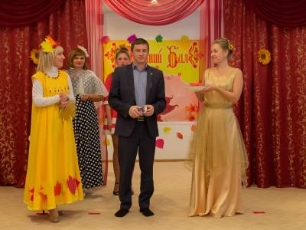
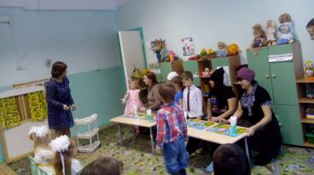
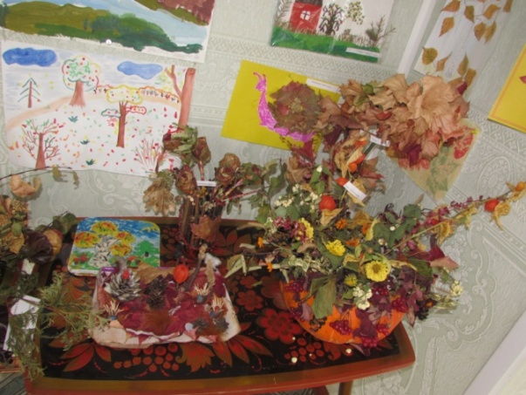
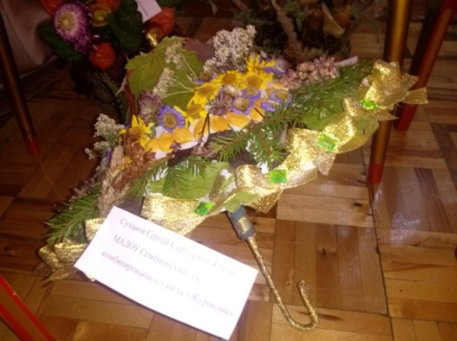
ОКТЯБРЬ
Тема периода «С днем рождения, детский сад!» - все ребята говорят»
Праздник «Дары осени»
Цель: вовлечение родителей воспитанников в воспитательно-образовательную деятельность детского сада.
Открытые образовательные мероприятия по программе «Давай дружить»
Цель: вовлечение родителей воспитанников в воспитательно-образовательную деятельность детского сада.
Конкурс на лучшую осеннюю поделку
Цель: совместное развитие активности и творчества родителей и детей.

Slide 3
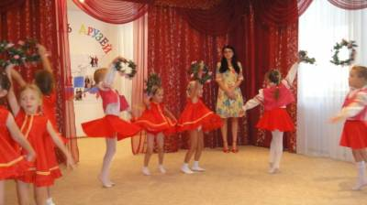
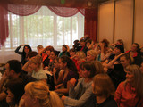
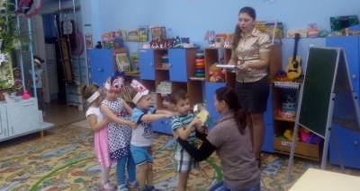
НОЯБРЬ
Тема периода «Все я делаю для мамы»
Праздник «Фестиваль друзей»
Цель: вовлечение родителей воспитанников в воспитательно-образовательную деятельность детского сада.
Открытые образовательные мероприятия «Все я делаю для мамы»
Цель: вовлечение родителей воспитанников в воспитательно-образовательную деятельность детского сада.

Slide 4
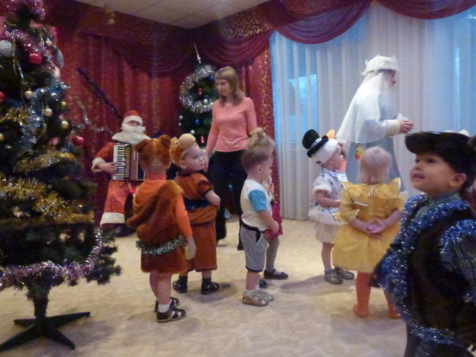
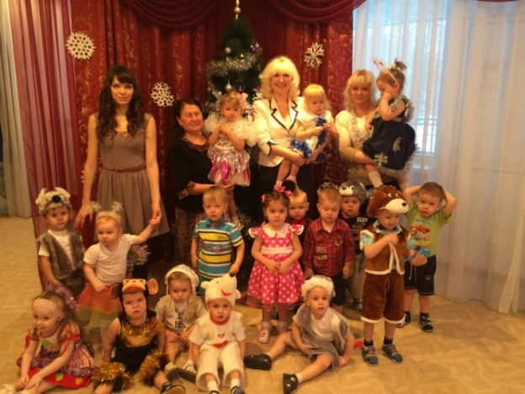
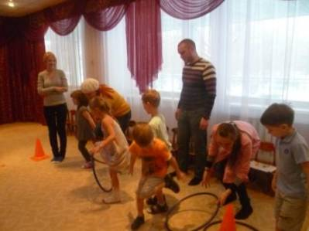
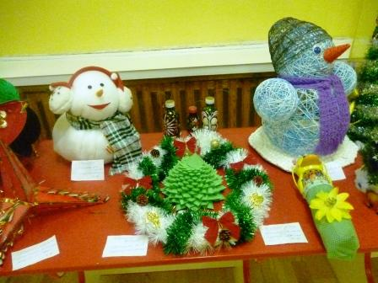
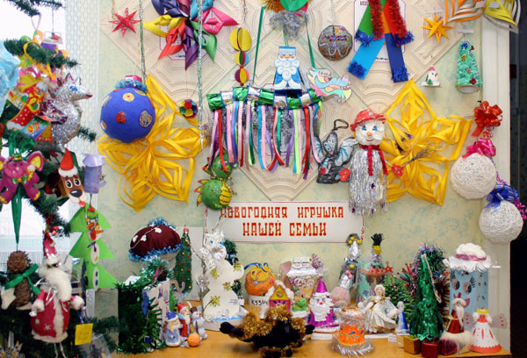
ДЕКАБРЬ
Тема периода «Дети водят хоровод, наступает новый год»
Праздник «Новый год»
Цель: вовлечение родителей воспитанников в воспитательно-образовательную деятельность детского сада.
Родительское собрание «Традиции здорового образа жизни в семье»
Цель: приобщение родителей к семейным традициям, обычаям, ценностям.
Конкурс на лучшую новогоднюю игрушку «Новогодний карнавал»
Цель: совместное развитие активности и творчества родителей и детей.

Slide 5
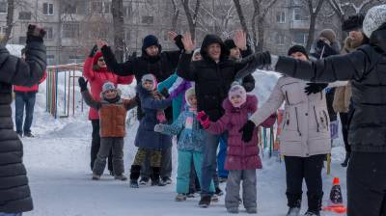
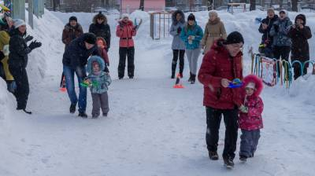
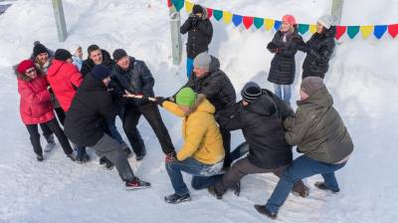
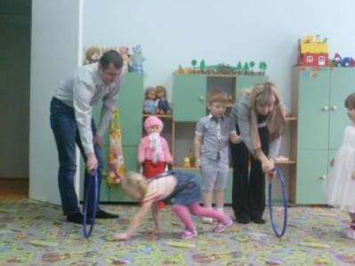
ФЕВРАЛЬ
Тема периода «Для меня всегда герой - самый лучший папа мой!»
Физкультурно-музыкальное развлечение «Вместе с папой»
Цель: приобщение детей и родителей к здоровому образу жизни через совместные спортивные мероприятия с родителями.
Открытые образовательные мероприятия «Правила поведения»
Цель: вовлечение родителей воспитанников в воспитательно-образовательную деятельность детского сада.

Slide 6
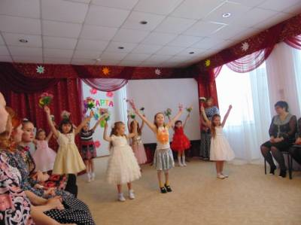
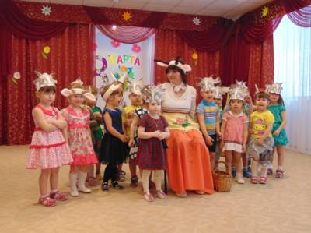
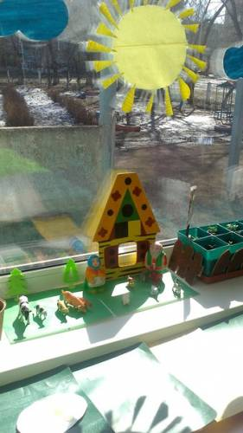
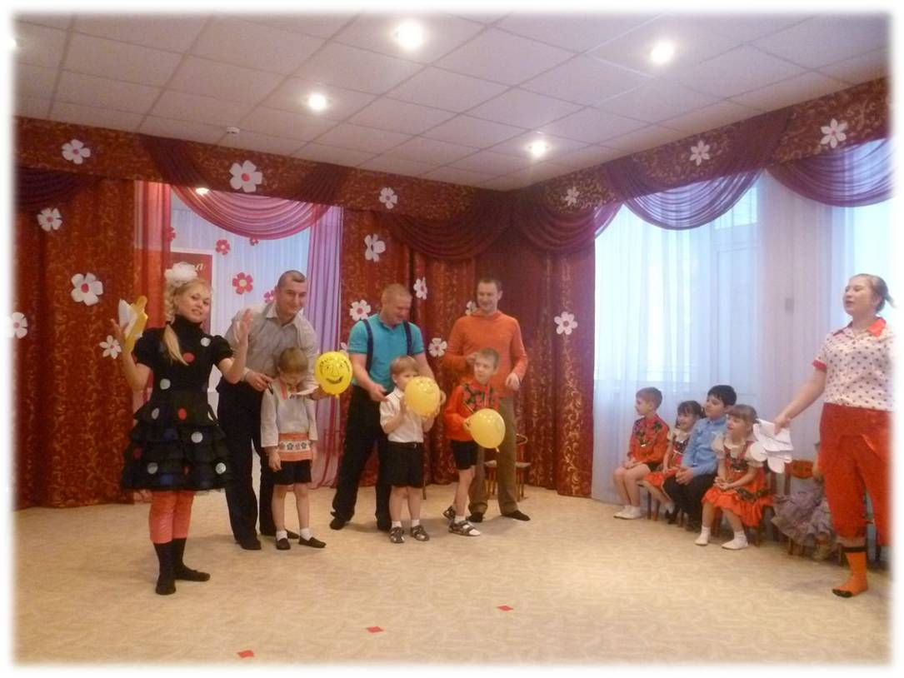
МАРТ
Тема периода «Ласточка с весною в гости к нам спешит»
Праздник «8 марта»
Цель: вовлечение родителей воспитанников в воспитательно-образовательную деятельность детского сада.
Открытые образовательные мероприятия «Здравствуй, весна!»
Цель: вовлечение родителей воспитанников в воспитательно-образовательную деятельность детского сада.

Slide 7
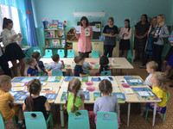
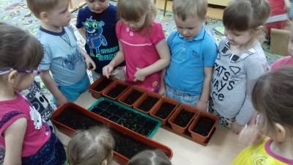
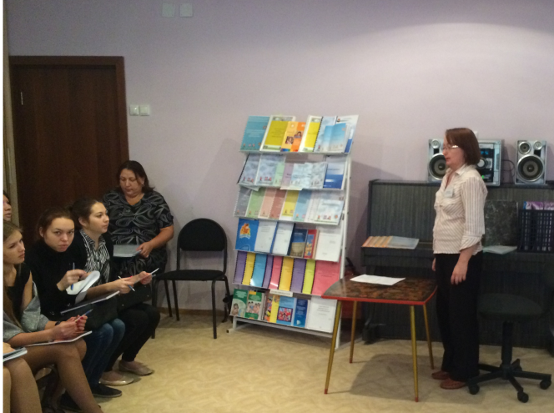
АПРЕЛЬ
Тема периода «Будем мы всегда ценить и природой дорожить»
Открытые образовательные мероприятия «День Земли»
Цель: вовлечение родителей воспитанников в воспитательно-образовательную деятельность детского сада.
Родительское собрание «Подведение итогов за 2015-2016 учебный год»
Цель: подвести итоги совместной деятельности за прошедший год, определить перспективы на будущее совместно с родителями.

Slide 8
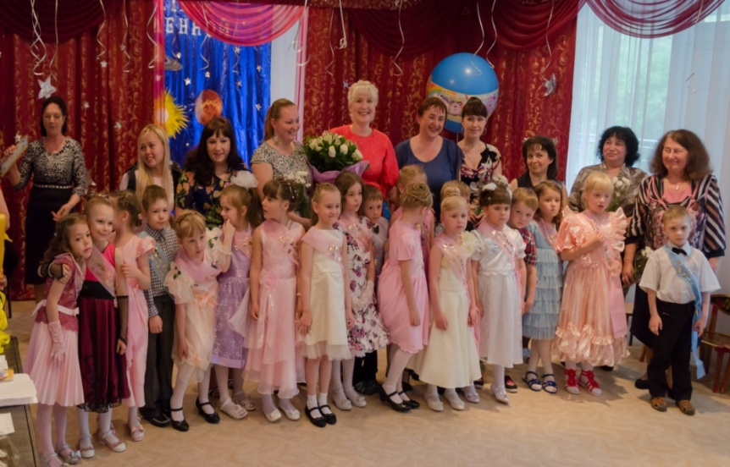
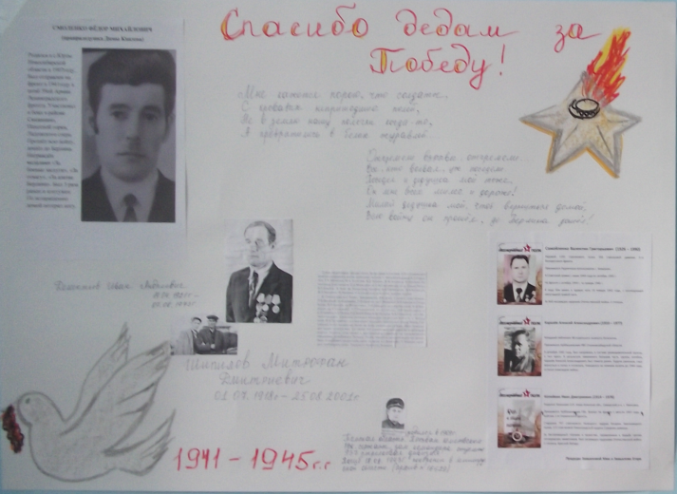
МАЙ
Тема периода: Скажем дружно деду: «Спасибо за победу!»»
Выпускной «До свидания, детский сад»
Цель: вовлечение родителей воспитанников в воспитательно-образовательную деятельность детского сада.
Проект «Помни имя свое»
Цель: совместно с родителями способствовать воспитанию граждан и патриотов своей страны.

Slide 9
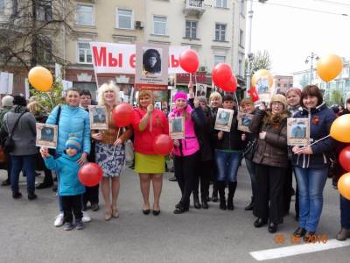
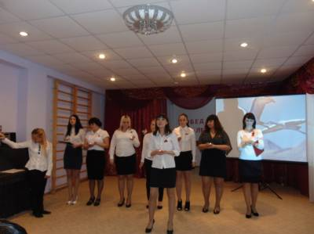
Участие в акции бессмертный полк
Цель: совместно с родителями способствовать воспитанию граждан и патриотов своей страны.
Праздник «День Памяти»
Цель: совместно с родителями способствовать воспитанию граждан и патриотов своей страны.

Slide 10
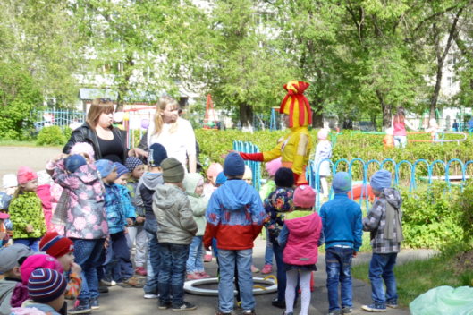
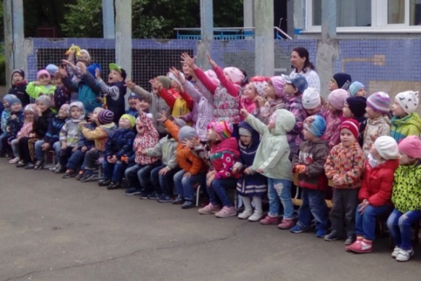
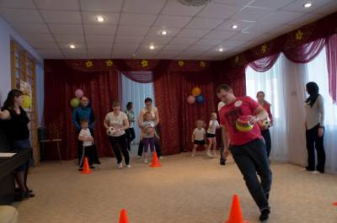
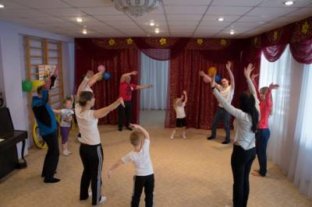
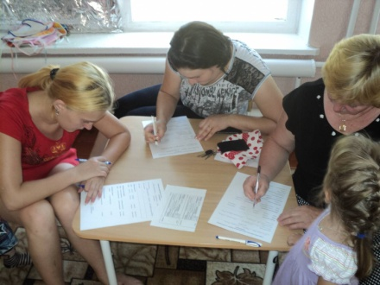
ИЮНЬ
Тема периода «Мы живем в России»
Праздник «День защиты детей»
Цель: вовлечение родителей воспитанников в воспитательно-образовательную деятельность детского сада.
ИЮЛЬ
Тема периода «Наша дружная семья – папа, мама, брат и я!»
Физкультурное развлечение «День семьи»
Цель: вовлечение родителей воспитанников в воспитательно-образовательную деятельность детского сада.
АВГУСТ
Тема периода «До свидания, детский сад!»
Встреча с педагогом психологом по адаптации детей.
Цель: сохранение и укрепление психологического здоровья и эмоционального благополучия детей, адаптация к условиям ДОУ

